Slide 1
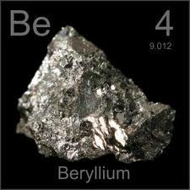
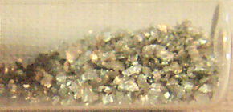
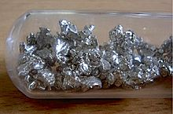
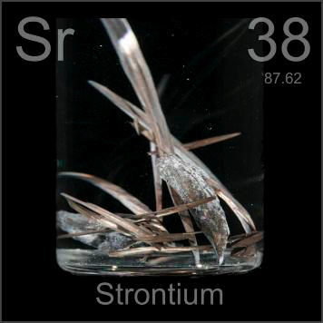
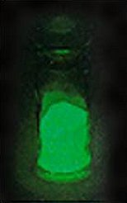
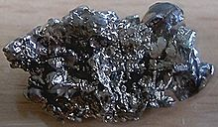
ZEMNOALKALNI METALI
Be-berilijum
Mg-magnezijum
Ca-kalcijum
Sr-stroncijum
Ba-barijum
Ra-radijum

Slide 2
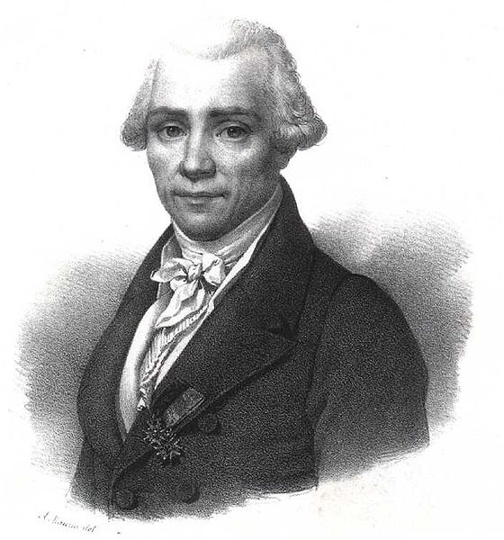
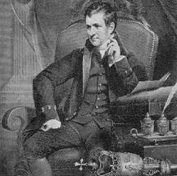
1797 - Volken je otkrio Be
1808 - Ca,Mg,Ba i Sr otkrio Dejvi
1898 - Pjer i Marija Kiri otkrivaju Ra

Slide 3
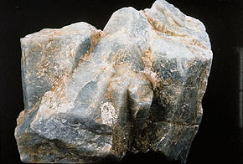
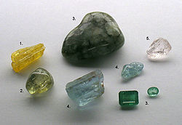
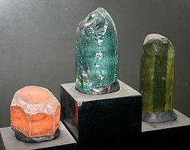
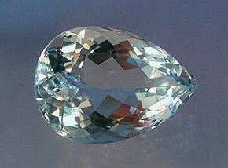
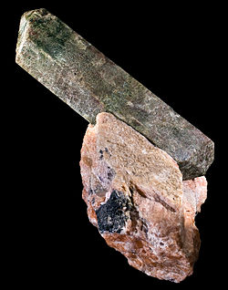
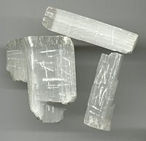
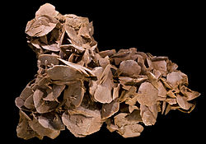
Beril
Akvamarin- Be₃Al₂Si₆O₁₈
Apatit-Ca₅(PO₄)₃(F,Cl)
Gips-CaSO₄*2H₂O

Slide 4
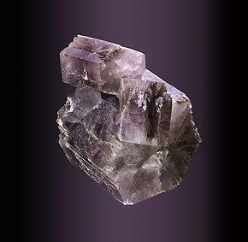
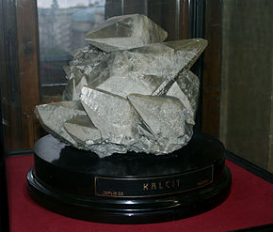
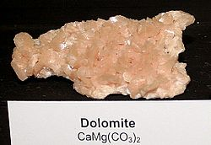
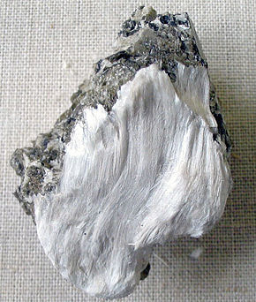
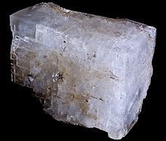
Kalcit – CaCO₃
Aragonit- CaCO₃
Magnezit- MgCO₃
Azbest

Slide 5
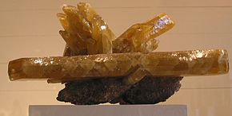
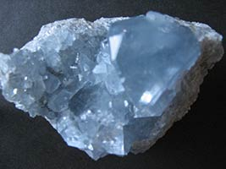
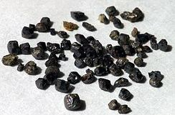
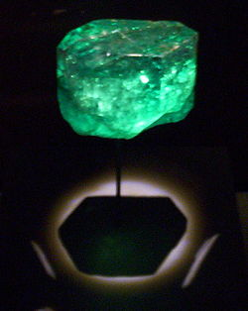
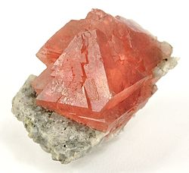
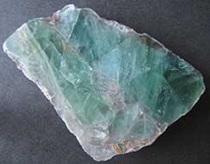
Barit-BaCO₃ Celestin-SrSO₄
Stroncijum titanat-SrTO₃
Fluorit - CaF₂
Smaragd - Be₃Al₂Si₆O₁₈

Slide 6
Dobijanje:
Elektrolizom rastopa hlorida zemnoalkalnih metala
K(-) : Sr²⁺ + 2 e⁻ → Sr_{(s)}
A(+): 2 Cl⁻ → Cl_{2 (g)} + 2 e⁻
SrCl_{2(s)} → Sr _{(s)} +Cl_{2 (g)}

Slide 7
FIZIČKE OSOBINE ZEMNOALKALNIH METALA
Čvrste supstance,metalna kristalna rešetka (2e⁻), tvrđi u odnosu na alkalne metale,dobri provodnici toplote i elektriciteta
Atomski poluprečnik ovih elemeneta je manji od poluprečnika alkalnih metala - veći broj protona u jezgru(manja zapremina)
Zbog stabilnije elektronske konfiguracije u odnosu na alkalne metale mogu se naći u slobodnom stanju (Mg)
Imaju više T.T. i T.K. od alkalnih metala

Slide 8
HEMIJSKE OSOBINE METALA DRUGE GRUPE
Imaju male elektronegativnosti tako da nemaju mogućnost vezivanja elektrona i građenja jedinjenja sa negativnim oks. brojem
Sa nemetalima grade jonska jedinjenja osim Be koji zbog malog poluprečnika i veće elektronegativnosti gradi kovalentne veze
Sa povećanjem poluprečnika raste elektronegativnost u grupi
Imaju izražene redukcione osobine
Ca,Ba i Sr se zbog velike reaktivnosti čuvaju u petroleumu

Slide 9
Zemnoalkalni metali grade:
okside,nitride, halogenide, sulfate,karbonate, hidrokside,fosfate, nitrate, ...
Mg + H₂ -> MgH₂
3Ca + N₂ -> Ca₃N_{2 KALCIJUM NITRID}
Mg + O₂ -> MgO
Ba + O₂ -> BaO_{2 BARIJUM PEROKSID}
Ca + 2H₂O -> Ca(OH)₂ + H₂
Mg + 2HCl →MgCl₂ + H₂
Be + 2NaOH + 2H₂O -> Na₂[Be(OH)₄] + H₂

Slide 10
Jedinjenja metala II grupe
Jonske veze metala II grupe su jače od veza metala I grupe
Svi oksidi su baznog karaktera osim BeO
Karbonati, sulfati i fosfati su praktično nerastvorni
Karbonati se mogu termički razložiti

Slide 11
HIDRIDI
Jonska jedinjenja, baznog karaktera osim BeH₂
koji grdi kovalentne hidride (sp hibridizovane
orbitale)
CaH₂ + 2H₂O -> Ca(OH)₂ +2H₂
OKSIDI
Svi osim BeO su baznog karatera
Rastvorljivost oksida raste od BeO ka BaO
Reakcije rastvaranja oksida u vodi su praćene oslobađanjem toplote
CaO + H₂O -> Ca(OH)₂
SrO + 2HBr → SrBr₂ + H₂O

Slide 12
KALCIJUM OKSID (KREČ)
Nastaje prženjem kalcijum karbonata
CaCO₃ → CaO + CO₂
MAGNEZIJUM OKSID- BELA MAGNEZIJA
Dobija se:
1. prženjem magnezita(MgCO₃)
2. termičkim razlaganjem nitrata
Mg(NO₃)₂→ MgO + O₂+ N₂O₃
Upotreba:
Kreč u građevinarstu,MgO za izradu vatrostalnog
posuđa i specijalnih opeka

Slide 13
HIDROKSIDI
Slabo rastvorni u vodi od hidroksida prve grupe,
jake baze,sa porastom rednog broja raste i jačina
baze, Be(OH)₂ amfoteran, Mg(OH)₂ slabije bazan
Ba(OH)₂ → Ba²⁺_{(aq)} + 2 OH⁻_{(aq)}
CaO + H₂O → Ca(OH)₂
Ca(OH)₂ + 2HCl → CaCl₂ + 2H₂O
^{neutralna so}
Ca(OH)₂ + HCl → Ca(OH)Cl + H₂O
^{bazna so}
Ca(OH)₂ + CO₂ → CaCO_{3↓} + H₂O
Be(OH)₂ + 2HCl → BeCl₂ + H₂O
BeO + NaOH + H₂O -> Na₂[Be(OH)₄]

Slide 14
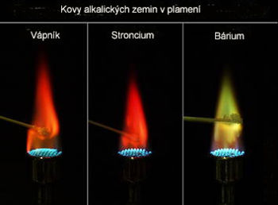
SOLI ZEMNOALKALNIH METALA
Hloridi, nitrati, hidrogenkarbonati se dobro rastvaraju u vodi
CaCl₂-jako dehidrataciono sredstvo
BaCl₂-bengalska vatra
SrCl₂-dodaje pastama za zube za osetljive zube
Soli stroncijuma za izradu vatrometa

Slide 15
